Slide 1
位置情報と人流・観光論
ジョルダン講演会資料
2015年2月9日

Slide 2
自己紹介
1949年団塊世代 運輸省（ＪＲ東出向）、日本観光協会 ＪＴＢ 高崎経済大学 加賀市長 帝京平成大学
１９９９年国土庁時代に全線走破（時刻表検索未発達）
２０００年国土交通省情報管理部長時代 『モバイル交通革命』出版 総合生活移動産業を提唱
①不特定多数・特定少数⇒特定多数（公共交通概念の変質）
②停車場・時刻表方式（ラジオ番組方式）からの脱却（オンデマンド、ヴァーチャルＳＴＯＰ）、
③貸切と乗合の融合（間際予約の進展）
④月極め定額使い放題制
桑原守ニ氏と「位置情報研究会」開催、コンテスト実施 携帯電話プラスGPSを提唱 その担保に緊急通報（911方式）方式を主張、実際はデジカメ

Slide 3
貸切（非日常）と乗合（日常）の相対化
「貸切運送の乗合許可」が道路運送法の隙間から発生（団地輸送用の乗合タクシー等）、ロンドンのミニキャブが法の隙間から発生したのと同じ
単品パック・ツアーがＪＴＢの客室の過剰仕入れから発生⇒ぷらっとこだま⇒ツアーバス
ＢＲＩＤＪやＫｕｔｓｕｐｌａｎを日本で実施するには陸運局の許可（既存交通業者との調整がなければ事実上困難←外圧、行政手続法）

Slide 4
Q3：寺前先生は、以前、首都圏私鉄大合併構想を打ち出していましたが、ＪＲ（東日本）に匹敵するような巨大私鉄が首都圏にできることの意義は薄らいでいないと思います、実現可能性は如何？

Slide 5
２００２年『実業界』で発表 都知事選挙用に構想
国鉄民営化時のＪＲ東日本への出向体験により、独占民間企業の大手私鉄の問題点を発見
都営地下鉄と営団地下鉄の一元化
陸上交通事業調整法（現在も有効）と交通営団、五島慶太の夢（大東急）
技術力、企画力、資金力でＪＲ東日本がダントツ 私鉄が対抗できるのはホールディングカンパニー（２～３）
大阪都構想も、大阪市営地下鉄と関西私鉄を配下に置いた持ち株会社とＪＲ西日本の２大勢力による競争により実現されることが好ましい

Slide 6
首都圏の鉄道整備政策の検証
国鉄五方面作戦が正しかったのか
国鉄赤字は結局有利子負債の膨張（高橋伸夫の検証、通勤電車タダ論）
戦後の農地解放 私鉄沿線の宅地開発が高度経済成長下の旺盛な需要を生み出した
都心の低密度（ロンドン、パリとの比較）
再び人口減少で、開発された郊外の空き家対策が社会問題

Slide 7
国際観光客十億人時代
「観光」 国境を超える概念から始まっているという仮説を立てている
奴隷貿易（一千万人）禁止後「移民の世紀」に六千万人が大西洋を渡る
アジア人の六千万人は国民国家で抑制、華僑三千万人
中国人海外旅行者一億人⇒四億人と予測（２０１９年） ビザ解禁で日本全体が済州島化する？
現在のロンドンの成長は移民の流入による

Slide 8
観光と日常・非日常
観光は「日常生活圏を離脱して非日常体験をすること」
日常、非日常は相対的概念、法制度を中心に違いがなくなっている⇒博士論文のテーマ
科学的分析は「ヒトの移動」に着目したほうがよい⇒人流（Human Logistics）論の展開⇒縦軸（時間変化）横軸（空間変化）
Gコンテンツ協議会で「脳波と移動のデータ」調査を予定（ウェアラブルとビッグデータ）

Slide 9
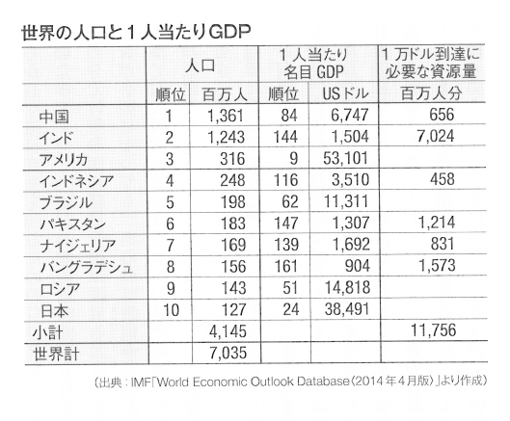
地球定員と脱成長神話

Slide 10
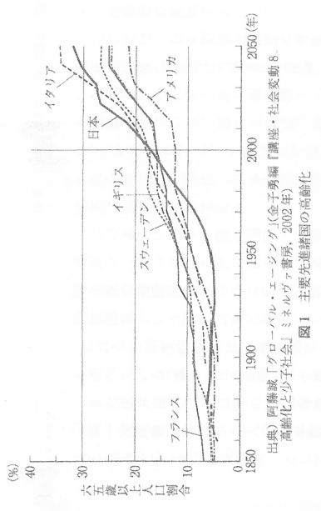
主要先進諸国の高齢化

Slide 11
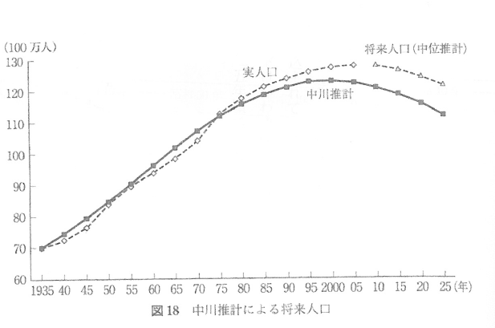
1930年代の予測

Slide 12
１９３０年代の人口動向
１９２０年代半ばから内地人口の自然増加が百万人規模に達した。出生率の低下を上回る規模で死亡率の低下が進んだ結果（「人口転換」多産多死⇒多産少死⇒少産少死）
第一次世界大戦後多くの国が少産少死段階への移行を遂げた結果、人口増加の停止ないし人口減少の危機が問題となりつつあった
日本は１９２０年代から多産少死段階への本格的な移行期に突入していた
「結核」

Slide 13
戦後の「過剰人口」問題
１９４５年７２１５万人⇒１９５０年８３２０万人
増加人口・失業人口吸収は農村 明治期以降５５０万戸を維持してきた農家戸数は１９４９年には６２５万戸 一次産業人口は１９４７年１７８１万人（５３％）１９５０年１７２１万人（４８％）とかってない規模
戦前に見られた以上の深刻な「過剰人口」問題に直面

Slide 14
１９４９年 人口問題審議会
産児調整の普及を提言
過剰人口問題解決の為、戦前は否定されていた産児制限の実行が推奨される一方、あらためて重化学工業化に重点を置く商工主義的人口政策論が唱えられた
人口問題から見た場合、１９５０年代までの「戦後」社会は、総力戦体制以前の「戦前」社会との連続性が際立っていた

Slide 15
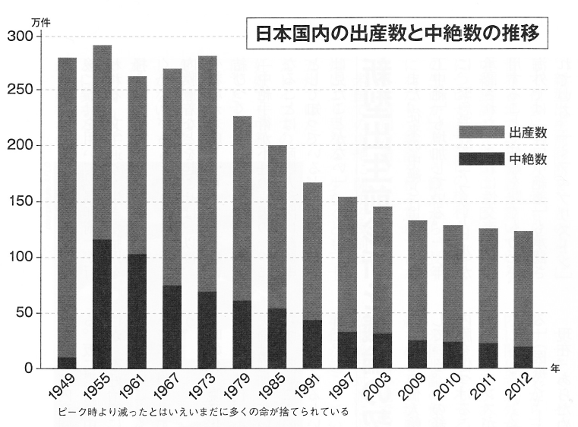

Slide 16
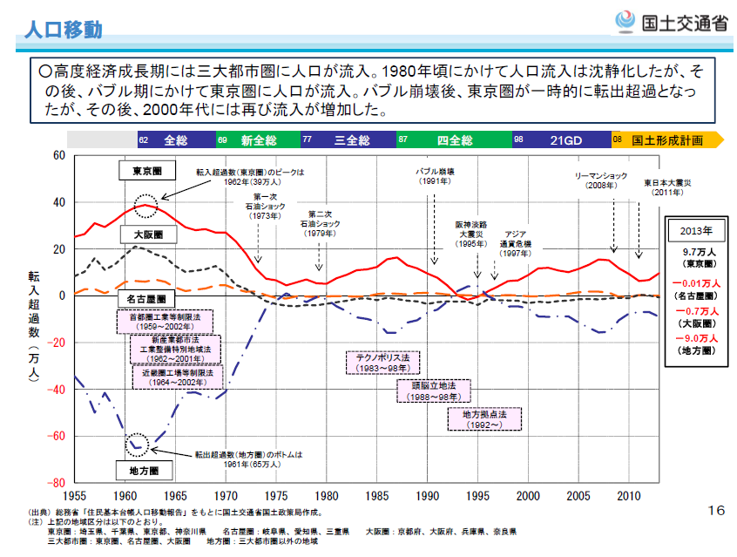

Slide 17
人流
縦軸 時間軸（人口）
横軸 空間軸（交通・観光）

Slide 18
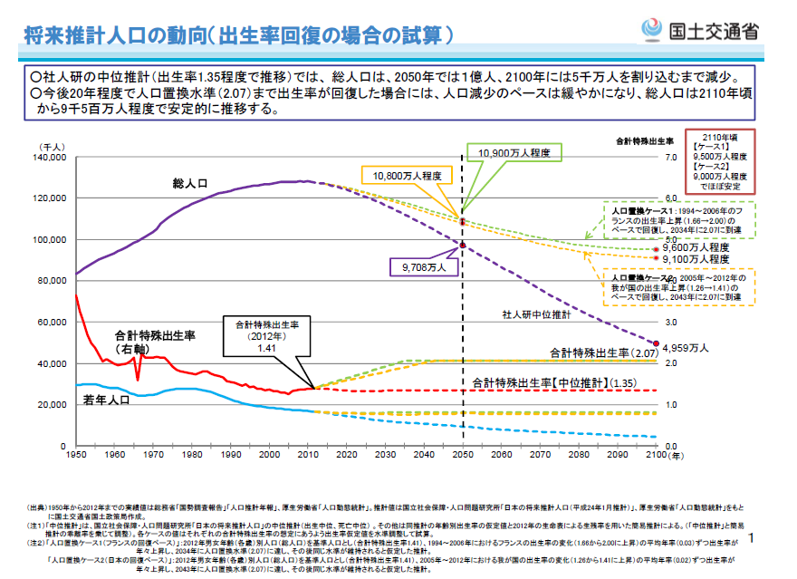
人口一億人時代は悪くない
失われた20年？
高速道路有料期間2050年から65年へ延長（今国会）
人流戦略
第四の消費
七千五百万人からスタート
団塊の世代
思春期、成人式
優生保護法
一姫二太郎
サンシ―

Slide 19
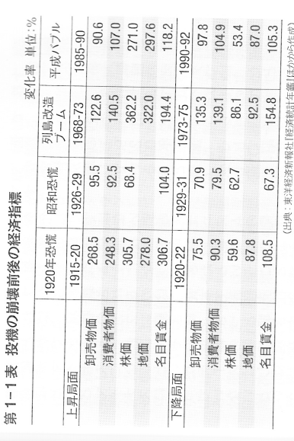
経済学は安定性に貢献
金儲けの為の実学ではなく経世済民の為の政策の学

Slide 20
1930年と2009年の比較
 | １９３０年 | 2009年
世界経済 | 大恐慌 （1929年） | リーマン・ショック (2008年)
日本経済 | 日露戦争により 債務国家 | 世界最大級債権国 (500兆円)
観光政策 | 鉄道省 国際観光局 | 国土交通省観光庁 観光立国推進基本法
政策目的 | 外貨獲得 | 国、地域の誇り

Slide 21
1930年前後の日本の状況
1905 日露戦争終了
1915 第一次世界大戦
1922 ワシントン海軍軍縮条約
1923 関東大震災 普通選挙(1925)
1929 国宝保存法制定
世界恐慌
1930 4月国際観光局、5月貿易局設置(勅令)
京都市観光課設置
ロンドン海軍軍縮会議 金輸出解禁
1931 国立公園法制定 金輸出再禁止
満州事変

Slide 22
横軸の人流
◎景気が良くなると
都市に人口集中
◎金融緩和（アベノミックス）株価上昇（円建）ドル建てでは変わらず
➵自然失業率まで雇用回復➵人手不足
◎日本経済の成長
人口ボーナスのおかげ

Slide 23
供給元の田舎がなくなり、外国に求めないと経済成長できない
これからは
都市に流入
しなくても
田舎は消滅

Slide 24
アベノミクスの評価
景気回復による財政再建は不可能
景気回復は金利の上昇を招く
１％の上昇は10兆円の国債費の増
消費税5%引き上げ分に相当
景気回復が国債費増加を上回る必要
インフレでも金利があげられないと金融市場は正常ではなくなる
財政による社会福祉政策は困難⇒家計は防衛の為貯蓄選好し景気の足を引っ張る
子ども減少老人増加⇒生産年齢層は不変

Slide 25
農村概念の消滅
国土計画の基本「都市と農村」
「農村」概念の消滅
産業政策として、国境や行政区分を前提としたものが成り立たない（無理やり生み出すのは規制と特区）
無理やり人を住まわせる政策は「国防政策」的な発想に立たない限り無理
日本人の人口を維持する政策も「民族主義的発想」（戦前）に立たない限り困難

Slide 26
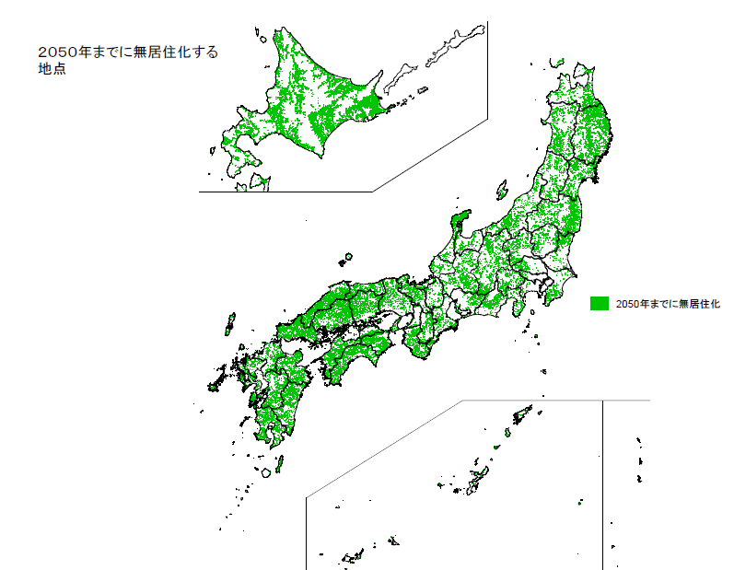

２０５０年 無居住化地点
農業で破壊した自然復活（江戸の里山ハゲ山）

Slide 27
Q2：ジョルダン他、乗換案内等サービス（交通網での経路・料金検索等サービス）の将来形態はどのようなものになりそうか？マンマシンインターフェイス、サービス料金（無料化の流れ。有料サービスの生き残り）、広告取扱の観点から。

Slide 28
『モバイル交通革命』行政機関への公的情報提供制度から発展すると予測したが外れた
ジャパン・ツーリスト・ビューロ発行「ツーリスト案内叢書」がはしり
ＪＴＢの時刻表の電算写植がきっかけ
日本観光協会「旅相談」 カーナビの品ぞろえ
Ｇｏｏｇｌｅに代表されるサイトの無償サービス
行政情報の提供の仕方の問題 本当は観光情報ではなく行政情報提供に税金を使うべき

Slide 29
Q4：自動車における自動運転機能が実用段階を迎えつつありますが、自動車業界でのこのような動向が公共交通に与える影響をどのように捉えていますか？

Slide 30
鉄道（新交通システム）、航空機（ドローン）、船舶（オートパイロット）では無人化は可能であるが、いまだに完全には社会的に受け入れられていない（ＧＭは路面電車会社を買収して撤去した歴史）
高齢者運転 認知症３０万人時代のどこかの時点で飲酒運転の厳罰化現象と同じことが起きるか、又は認知症治療薬が開発されるか？
自動車事故損害賠償制度では、現行法体系で十分可能（運行供用者責任体系）
半自動運転（運転補助）から導入（ノークラッチと同様、限定運転免許制度）
交通法制度としては、「電波のレール」概念による無軌条電車（トロリーバス）を発達させた鉄道自動車ハイブリッド型（国土交通省なら可能）

Slide 31
Q5：グーグルの人流戦略におけるＵＢＥＲの位置付けは何でしょうか？→ハイヤー・タクシーでは移動シーンの一部しか捉えられないと思います。移動情報を総合的に収集するにあたっては、イングレスやグーグルナウなどをもっと活用すればＧＰＳによって（わざわざアプリインストールやカード登録をしなくても）もっと広範に、しかも常時収集できると思いますが、何故ＵＢＥＲなのか。ＵＢＥＲである、あるいはなければならない必要性がどこかにあるのでしょうか？

Slide 32
Q6：何故ＵＢＥＲがこれほど高い評価がされているのか、いまいち魅力が分かりません。→（日本では？）タクシー・ハイヤーの利用機会は限られている印象があります。金額的事情（公共機関優先、ハイヤー不使用、短距離限定）があり、緊急時や代替手段が無い場合に主に使う、という位置付けが多いように思うので、それほどの価値があるように感じません。コミュニケーションである、という評価もありますが、どうも本質的ではないと思いますし、安心・安全は日本ではそれほど・・とも思います。

Slide 33
『Gコンテンツ革命』での提案
位置情報法の把握
当時のＧＰＳの機能は制限付き
建築基準法を改正して、公共建築物は位置情報を発信する機能を持たせる「位置のバリアフリー」に関する条項を提案
現実はWifiの発信機能の普及で、高さまで位置が把握できる時代
SUICA情報で鉄道会社はマーケティング

Slide 34
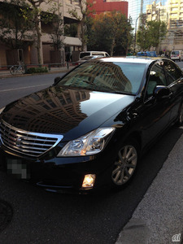
黒船Ｕｂｅｒの上陸
（ＧＯＯＧＬＥ関連企業）

Slide 35
ひっそりと日本で試行開始
世界22カ国でサービス展開（地方政府相手）
スマートフォン・アプリ活用
①キャッシュレス
②指定場所オンデマンド配車（位置情報）
③メールで領収書送信、運転手評価可能
④料金は、基本料金＋時間距離制

Slide 36
Uberの設立（創業神話）
現CEO・共同創業者と現会長・共同創業者2008年パリの会議に参加した時にタクシーを捕まえる事ができなかった、という経験が元
その時「ボタンを押すだけでタクシーに乗れたら良いのになぁ」とつぶき「スマートフォンのボタンを押すと タクシーが迎えにきて、支払いはクレジットカードで決済できれば...とアイデアを話し合うにつれて、Uberの基礎が固まる

Slide 37
Ｕｂｅｒの問題点①
自家用車両による有償運送の扱い
自家用車による有償運送の法的取り扱い
海外では自治体の権限、日本では国家の権限
有償・無償は法的概念 「寄付」あるいは「紙芝居の飴」によるビジネスモデルを考えれば良い

Slide 38
営業用運送のメルクマール
①他人の需要
自家用
（小集団）
無償自動車運送事業（廃止）
ITにより
集団性拡大
事業法規制の
「運送行為」
（事実記載型）
②有償
＊
運送契約
（私人間の契約内容）
航空機使用事業
利用運送
特定多数
③運送
分散・超越
自家用自動車の有償運送
介護タクシー等
＊鞍馬寺ケーブルカーは運送法上は無償だが、宗教的行為として
消費税のかからない標準お布施を集めている

Slide 39
宿泊料
第三者運送人
(有償）
バス、タクシー
道路運送法の規制
税法等の規制
土産
マッサージ
アルコール
タバコ
有料テレビ
宿泊料に含めない
経営者のポリシー
有償
宿泊料
（法的定義はなく
契約上の問題）
支払い
旅館
ホテル
無償
宿泊料に含める
テレビ
本質的差はない
朝食
入浴
駅の送迎
観光地
の送迎
第三者運送人
(無償）
現在は自由
利用者が自分で掛ける保険料
自分で支払う高速道路料金等の扱い？

Slide 40
物販
広告
経営者のポリシー
有償
有料宿泊
Ｇｏｏｇｌｅ料に含まれない
Ｇｏｏｇｌｅ料に含まれる
ニュース
無料タクシー
無償
検索・案内

Slide 41
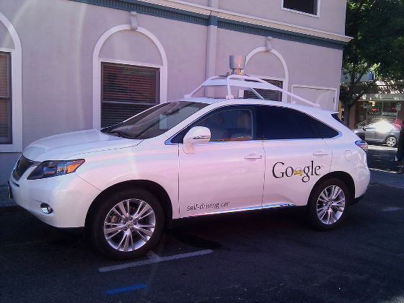
無料送迎タクシー

Slide 42
日本のＵｂｅｒ料金（手配）
利用者の代理人としての手配料金 顧客からもらう手配料金は旅行業法により届け出（サージ価格）
タクシー会社に支払う運賃は規制運賃
アプリ使用料は規制の対象ではない
手配であるから、Uberはタクシー料金そのものは勝手には変えられない
自家用車（有償）の手配は法的には可能だが、自家用車側が許可をとっておく必要がある
パック料金なら、事故の計算において自由に値段が決められる

Slide 43
パック料金が自由に決められる不思議
（博士論文のテーマ）
パッケージツアーの包括料金制度の不思議
パックを構成する個別の料金（鉄道、航空、宿泊、入園料等）は国内国外を問わず規制料金であるものが多い。
この商品をパックにしてまとめて販売すると、料金は自由に決められる。
欧州は複数商品販売が前提、我が国は「単品」パックも可能・・・この構造は定着しており変更は困難であろう
Notes:
43

Slide 44
包括代金制度への疑問
パッケージ・ツアー
包括代金（４５）
手配旅行代金（６５）
何故規制料金では
なくてもいいのか
(自己の計算による)
運賃（３０）
規制運賃（３０）
運賃
宿泊料金（２０）
届出料金（２０）
宿泊料金
国際観光登録ホテル・旅館
観劇料
観劇料（１０）
観劇料(無規制）
旅行業者
利潤
手配手数料（５）
(定額、内訳なし)

Slide 45
Ｕｂｅｒの問題②運送契約性
運送責任を認めれば、規制の枠内。認めなければ社会的指弾を受ける可能性
インドでの運転手によるレイプ事件
一般論としても事故責任（日本では損害賠償責任は強制保険制度等で対応可）
物流では３ＰＬ問題（サードパーティロジスティックス）として現れたが、運送人は契約運送人であり、実運送人ではないルールは確立している。これに対して旅客は旅行業法の「利用運送」条項は全く機能していない

Slide 46
運送機能の分化現象
海運 集荷業（フォワーダー）、船舶所有・運航（オーナー、オペレーター）、船員派遣業（マンニング）に機能が分化 特に船舶の大型化により進展 コンテナ一個一個の原価計算
旅客 集客業、車両保有業、運転手管理業に分化しつつある。航空では座席一個一個の原価管理
Ｕｂｅｒにしろ、無人運転にしろ、機能分化の延長に発生しる制度問題

Slide 47
自動車運送機能の分化
賃貸借
車両管理
レンタカー
運転管理
労働法
運転手派遣
ドライバー管理
運転代行
旅行業法
集客管理
パック旅行業
一種運転免許 自家用有償運送
総合旅客運送業
二種運転免許 運転代行

Slide 48
ロンドンのタクシー業界
（The licensed taxi trade）
タクシーの事業規制はロンドン市交通委員会（局）が行っています。流しができるBlackcab（俗称）とできないMinicab（俗称）が存在します。ブラックキャブドライバーになるにはKnowledgeという試験を通らなければなりませんが、ロンドン交通局の報告書では、近年急にハードルが高くなってきていること、ITへの対応が遅れていること等の問題が指摘されています

Slide 49
下記図表はロンドン交通力資料に出ているタクシードライバー試験合格にかかる年月の推移表です。これを見ても問題視されていることが理解できます。その原因の一つに、ITに依存しない地理試験があると認識されているようです。

Slide 50
機能分化したブラックキャブビジネス
運送機能の分化が進んでおり、ドライバー、車両保有者、予約配車者に大きく分かれています。
The licensed taxi trade is a diverse one. Broadly there are three distinct components within the trade
owner drivers (mainly dependent on street hirings),流し オーナードライバー
fleet proprietors (who rent out licensed taxis, accounting for many part time drivers)
車両保有
the radio circuits (undertaking mainly corporate pre-bookings)
予約配車

Slide 51
ロンドンのタクシー予約アプリ
ブラックキャブ関係者は、タクシーアプリ会社が運送機関との認識のもとに違法な存在であると主張しています。このことがベースで、Uberのスマートフォン・タクシーアプリはタクシーメータと同じであると主張し、違法であるといっています。しかし、ロンドン市交通委員会のホームページ（次のページ）ではタクシーの呼び出し用の民間アプリを紹介しており、Hailo、Kabee等は入っていますからロンドン交通局ではHailoについては運送機関とは認識していないことになります。Uberは2014年11月現在では記載されていませんが、Uberも技術的はHailoと変わりがないと認識しているようです（司法機関の判断待ち？）

Slide 52
They claim that allowing a smartphone to work out the cost of a ride is similar to using a taxi meter, which only black taxis are allowed to do in the UK. Minicabs, by contrast, quote a fixed fee ahead of the journey.
スマホアプリはブラックキャブにのみ許されたタクシーメーターと同じ。
ミニキャブは事前に運賃額確定

Slide 53
a third party概念の芽生え
Hailo is a British new technology platform that matches taxi drivers and passengers through its mobile phone application.
人流の世界でも、物流と同じくサードパーティの概念が生まれ始めている
物流の世界では３ＰＬ概念が普及しているが、多重下請け構造への批判も存在する（日本）

Slide 54
日本の場合
旅行業法で位置づけられている「包括旅行」→「主催旅行」→「企画旅行」は欧米先進国には存在しない形
旅行業と運送業・宿泊業の関係が成文法では不明確
単品パックが運用上存在

Slide 55
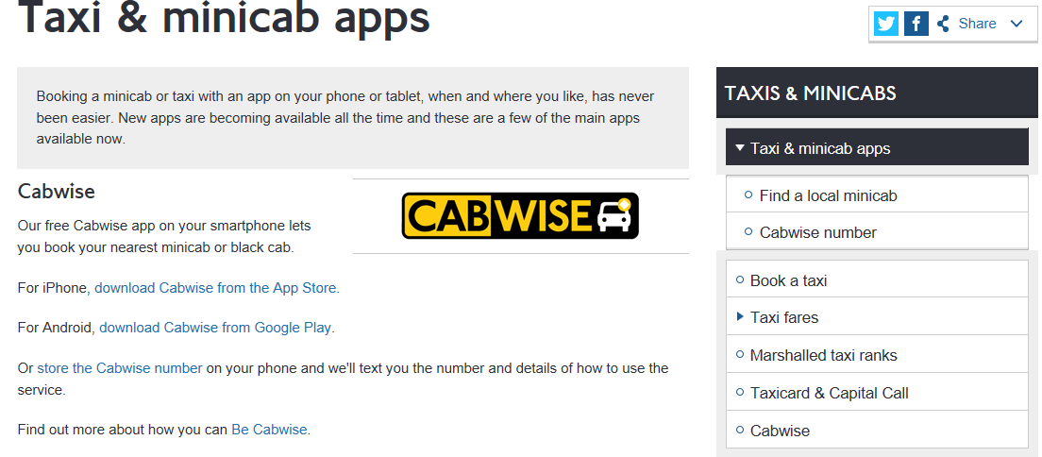
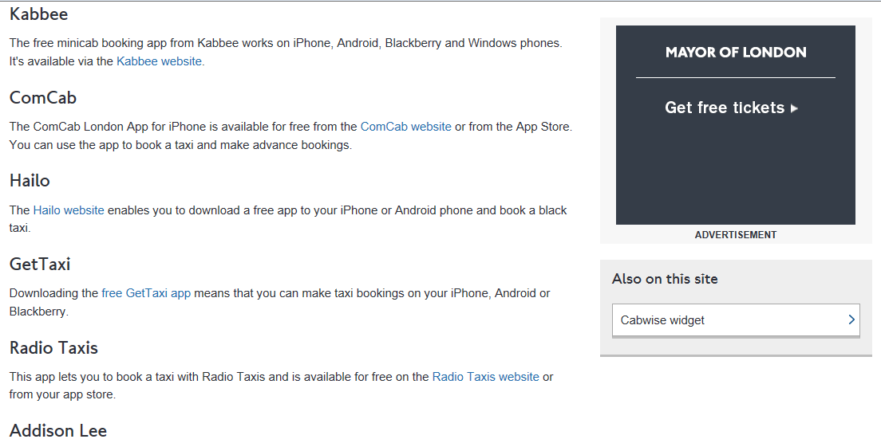
ロンドン交通局
ホームページ
Hailoの紹介

Slide 56
間際予約
「ユビキタス時代の人流」でも主張したように、スマホの普及により「流し乗車」と「予約乗車」の時間的差異が限りなく少なくなってきています。いわゆる間際予約の出現です。
この現象が、ブラックキャブとミニキャブの間でも発生しているのでしょう。
ロンドン交通委員会はブラックキャブのITへの対応の遅れを指摘していますし、Maaxiは一つの解決策を提示していると思われます。

Slide 57
Q9：東京大学オンデマンド交通プロジェクトのような、アルゴリズムに基づく運行計画を利用した乗合バス、乗り合いタクシーに今後の可能性も含めて興味を持っております。
1日辺りに運べる人数はせいぜい50人程度との報告があり採算性が取れないとの指摘もありますが、個人的なイメージでは「法的問題」が参入の障壁となっているように感じます。
仮にジョルダンとしてオンデマンド交通ビジネスに参入しようとする場合、現状としてどのような法的問題が挙げられますか。また具体的な回避方法などがありましたら、ご教授お願い致します。

Slide 58
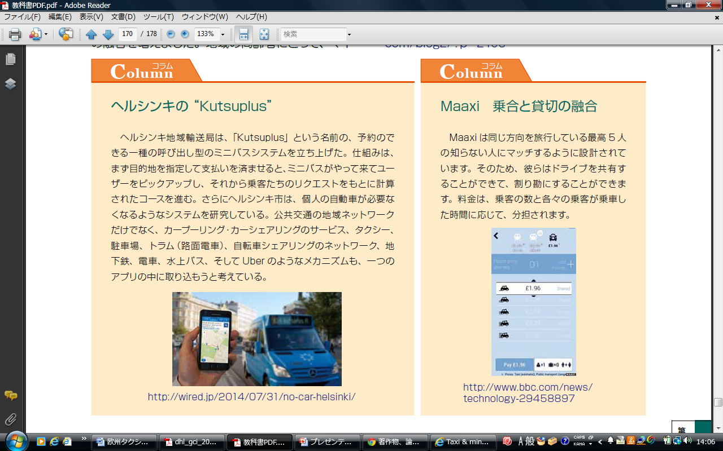
a ride sharing appの発想
（BBC放送）
観光人流概論
１６９頁【コラム】

Slide 59
Maaxi
Maaxiは同じ方向を旅行している最高5人の知らない人にマッチするように設計されています。そのため、彼らはドライブを共有することができて、割り勘にすることができます。料金は、乗客の数と各々の乗客が乗車した時間に応じて、分担されます。

Slide 60
乗合と貸切の融合
停車場・時刻表方式の終焉
Maaxi is designed to match up to five strangers travelling in the same direction,
so that they can
share a ride
split the bill

Slide 61
ＢＲＩＤＪ

Slide 62
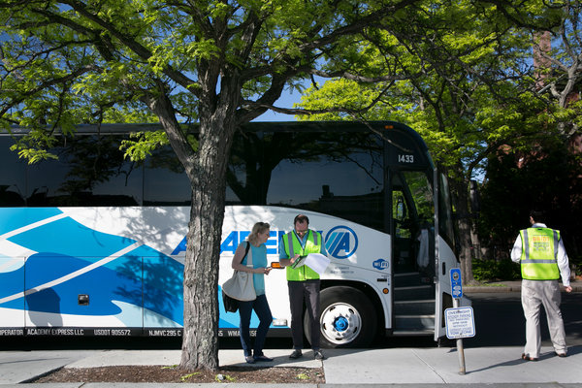
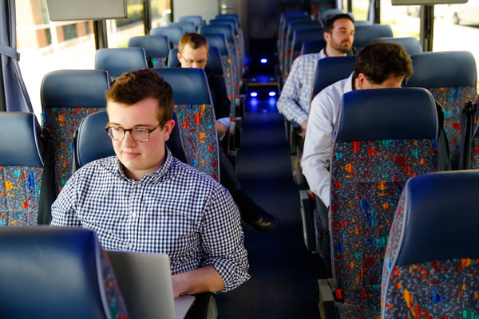
To Lure Bostonians, New ‘Pop-Up’ Bus Service Learns Riders’ Rhythms
http://static01.nyt.com/images/2014/06/03/multimedia/boston-bus/boston-bus-videoSixteenByNine540.jpg

Slide 63
New bus services are using data from user's smartphones to predict where riders are, and where they want to go. They aim to get commuters to their destinations faster, and more comfortably, than public transportation can for just a few dollars more.
Boston's Bridj bus service and and Chicago's BlackLine service both launched this spring. The start-ups say they're combining data from public transportation systems, users' smartphones and GPS devices on board their buses to determine where to add or cancel routes on a day-to-day basis, and even to avoid traffic snarls.
The buses also offer reserved seats, WiFi and express service. A ride that costs about $2.50 on Boston's T transit system costs about $5 via Bridj. Bridj is in "beta" now, so tickets are free, but it says that so far "thousands" of users have signed up for the service.
"We're essentially reinventing your commute," said Ryan Kelly, marketing manager at Bridj.
But Bridj's success will depend on whether its service becomes popular enough to get a critical mass of commuter data.
Sarah Baston, who has used Bridj since it began operating at the beginning of June, says the company's routes are already a big improvement on her old commute from Brookline, Mass. to her job in Cambridge.

Slide 64
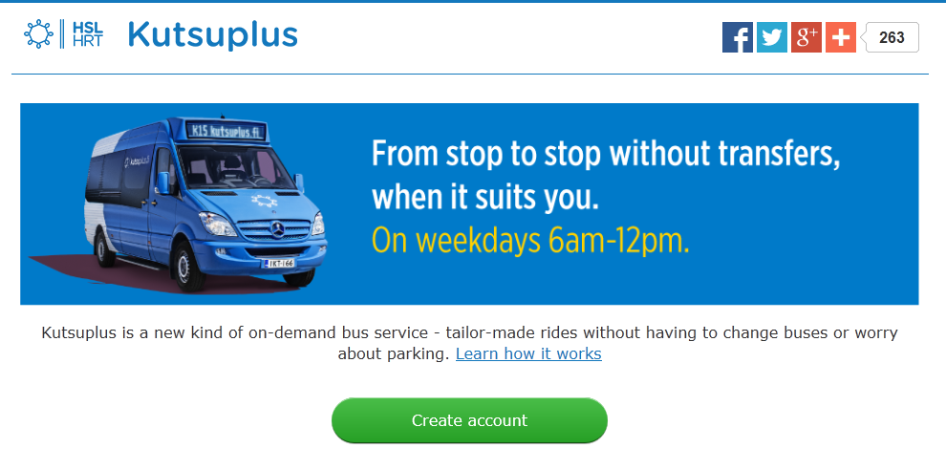
Kutsuplus

Slide 65
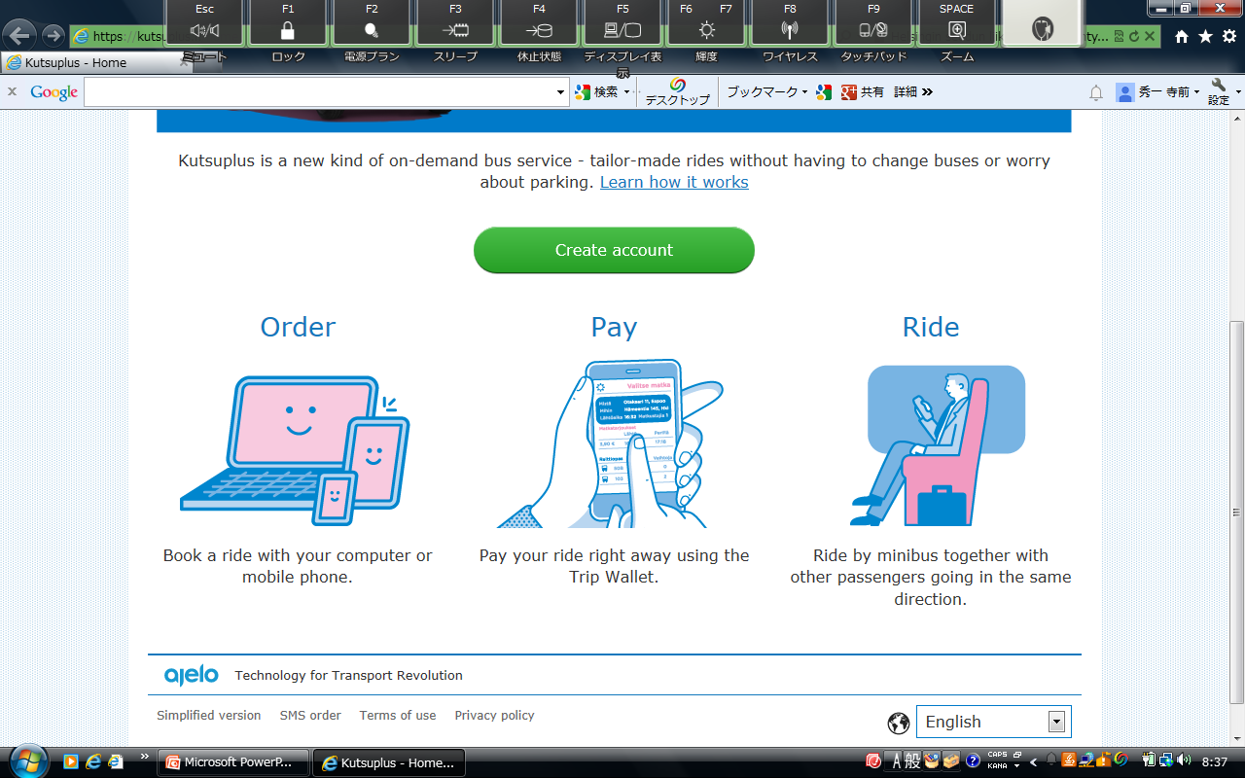

Slide 66
Ｕｂｅｒの問題④
人流発生情報の把握
現状では、東京のタクシーは、運転手の頭の中の情報整理の方が優れているから、アプリ配車は進まないはず 鵜飼の鵜のように歩合制によるビジネスモデルが効率的
特定多数（ビッグデータ）処理による人流情報を駆使したマーケティングにはアプリ配車情報が機能するであろう
ただＧｏｏｇｌｅはそこまで意識していないよう
タクシービジネスは規制制度のもとでは確実に利益が上がるはずだが、４兆円の価値はないであろう

Slide 67
木下藤吉郎の草履取り戦略
目と足でデータを集め
検索機能が進化した人工知能を駆使し
心を読み取り先回りして人を動かす
（呼ばれる前に配車）⇔運転手に任せな
い配車力

Slide 68
ＧＯＯＧＬＥ戦略
人流業発展の兆し
旅行業（人流業、総合生活移動産業）として展開物流では当たり前の利用運送的ビジネス
クラウド（アプリ）を活用しているから、システム開発コストは安く、顧客囲い込み可能
人流業のビジネスモデルを確立するのはＧＯＯＧＬＥ ようやく物流業に匹敵するものが登場の兆し

Slide 69
デジタル人流時代の到来
ウェアラブルコンピュータを装着した人は、交通、買い物、宿泊、入院等を、面倒な手続きを経ることなく、いつでも、どこでも、だれでも、自由に行うことができる
使い放題料金制度の普及促進。使い放題制度に入る商品と入らない商品に分離
マーケティング技術は格段に進歩（ビッグデータ問題）

Slide 70
観光経営論
ヒトの移動データ
（特定多数）
マーケティングの科学化
ビッグデータ問題
観光政策論
観光資源への
反応データ
（脳内反応情報）
観光情報論

Slide 71
Ｕｂｅｒの問題④
海外では地方政府とUberの交渉になるが、日本では中央政府になる

Slide 72
「国や自治体の財政負担の軽減と交換条件に社会福祉サービス分野での新しいビジネスモデルを公的機関や民間を巻き込んでつくる」という提案と理解しましたが、「このビジネスモデルの障害として想定できること」があれば教えてください。

Slide 73
自家用自動車の有償運送制度の基礎自治体への移管
地方分権改革

Slide 74
マイカーを前提とした地域社会において、今後はマイカーに頼れなくなる高齢者が増加する
高齢者の足の確保は、家族ではなく、地域の責任⇒地域の行政の責任、議会の重要課題
軽自動車税等を負担するのは地域社会
新たなビジネスチャンスの創出

Slide 75
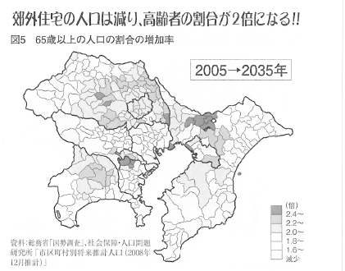
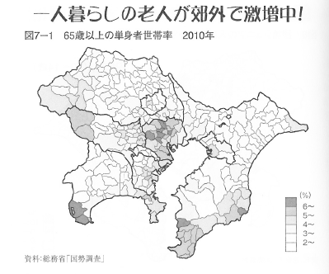
高齢化社会
自家用運送事業のマーケット時代

Slide 76
高齢者の足の確保
千葉埼玉等首都圏の高齢化
介護難民を発生 ⇇ 若者の首都圏流入？
高齢者の足の確保が社会問題化
買い物難民、通院難民等
地方は高齢者減少 若者の失業が問題化
パリとの違い 周辺部の自然破壊の有無（戦前の２３区外は田園風景、武蔵野存在）

Slide 77
地域交通産業（タクシー）と農業
日本の農業の経済規模は5兆円弱
そのうち政府支出が3兆円であるから、実勢市場は2兆円強
タクシー産業の経済規模も２兆弱
しかしＧＤＰ統計に表れない（つまり付加価値のない）自家用需要が潜在的に大きく、これから拡大してゆく
農業予算のように政治力を使用して獲得する時代は終了➵制度創造による市場拡大

Slide 78
地方分権が生んだ
安心院町の農村民泊
96年頃は、国の法運用により不特定多数の人を宿泊させるには、一定以上の客室面積や客専用の台所の設置等が必要
⇔宿泊客を１日１組とし、さらに宿泊者を会員として限定する会員制の農泊
旅館業法と食品衛生法の管轄➵（地方分権一括法）➵国から県に移譲

Slide 79
自家用自動車の「有償」運送
地方分権改革法により、希望市町村に移管
行政責任が発生、足の確保のため、財政援助
事業実施は、民間委託が常識的
ビジネスモデル次第では、無償運送。その場合には営業は自由

Slide 80
地域は千差万別、足も千差万別
地域の交通は、地域により異なり、千差万別（中央集権的発想では対応できない）
地方議会において、議員と首長が地域の足の確保について、自らのこととして議論しなければ、発展は期待できない
道路整備は維持更新投資時期、自動車からの税金を足の確保に使用するコンセンサス作りの時期

Slide 81
マイカー成熟社会
軽自動車税の前身は自転車、荷車税
販売台数（1986年と2012年比較）
普通車は400万台→300万台
ピークは90年590万台
軽自動車は163万台→197万台
ピークは2006年203万台
7200円から 10800円に増税 使途をマイカー社会で恩恵に浴せない集団に向ける。

Slide 82
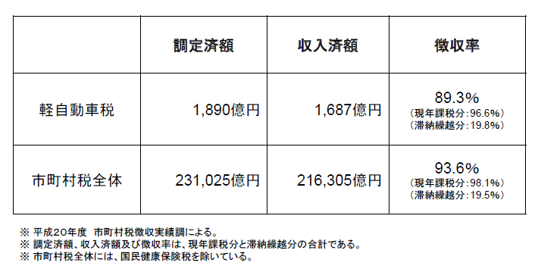
軽自動車税収入

Slide 83
マイカーに代わる
何時でも乗れるサービスの提供
自家用車よりも便利なサービスを提供して、どの程度利用されるかを想定
その水準で、単位当たりの経費を予測
マイカー社会の経費と思えば、無料にしても単位当たりのコストが安ければ市民社会への還元との納得が得やすい。

Slide 84
効率的運営
利用されないと税金の無駄遣いとの批判発生
無償運行とするかは別にして、最低、参加費程度の負担をお願いする（会員制）
➵➵ タダにしても乗らなければ、市民のニーズがないと突き放せる

Slide 85
新しいビジネスモデル
次に運賃以外のコスト回収策を考える（新しいビジネスモデル）
医療機関、介護機関、高齢者の買い物先店舗からの協賛金、介護器具販売店等の協賛金を組み合わせて、財政負担の軽減をはかる（Googleの狙いどころ）。
実際の運行は、地元交通事業者等に委託する

Slide 86
軽自動車税
市民会員
登録料
広告
協賛金
利益
団体
市営無償運送事業
市民会員
特別会員
市民会員
指定管理料金
無料サービス
無料サービス
法人会員
民間事業者
（バス・タクシー）

Slide 87
市民会員
軽自動車税
月極定額料金
広告
協賛金
利益
団体
市民会員
市営自家用運送事業
月極定額料金
特別会員
市民会員
指定管理料金
乗り放題サービス
法人会員
乗り放題サービス
民間事業者
（バス・タクシー）

Slide 88
Q7：「自家用自動車の有償運送制度」とＵＢＥＲ展開との関連性はありますか？→ＵＢＥＲは都市圏、自家用車～は地方、という印象があります。そこは需要に基づく棲み分けのため競合しないとみていて良いでしょうか？

Slide 89
自家用車の有償運送と営業車による有償運送に本質的な差はない
Ｕｂｅｒの自家用車問題は、自治体行政に変われば日本でも普及する可能性はある
鉄道の発達した地域とそうでない地域の差はあるが、都会と田舎という分類は、自動車社会ではないのではないか。UberにしろＢＲＩＤＪにしろ、マイカーからの転移が成立するのは鉄道未整備地域である

Slide 90
Q8：自家用車～は既存のタクシー会社にとって脅威である（？）と思いますが、バス会社にとってはどのような影響が予想されるでしょうか？
無料送迎バスの運行委託費値上げの法改正も含めて、バス会社の今後の展望はどう捉えていけば良いでしょうか？

Slide 91
自家用車の有償制度が自治体に移管されても脅威ではないが、道路運送法そのものの権限が移管されることへの恐怖があるだろう。いずれ運輸局は地方整備局に統合されると予測され、その時点で自治体移管か？
既存業界と運輸局職員は自治体移管には消極的だが、霞が関官僚は本音では積極的（国の仕事ではない）
旅客乗用車の負担する費用により道路等が整備され、負担の少ない物流や旅客営業車が恩恵を受けてきた
乗合バスは需要が6割に減少したが会社はつぶれずに残っている。倒産会社は不動産投資等本業以外の理由が多い。
鉄道が撤退すべきところで財政援助により残っているから、乗合バスの市場が更に条件の悪いところで展開せざるを得ないという悪循環

